Slide 1
Турнир по историческому фехтованию «Богатыри земли Алтайской» 18-19 апреля 2015
г.Барнаул
Проект Программы развития деятельности студенческих объединений
Алтайского государственного университета

Slide 2
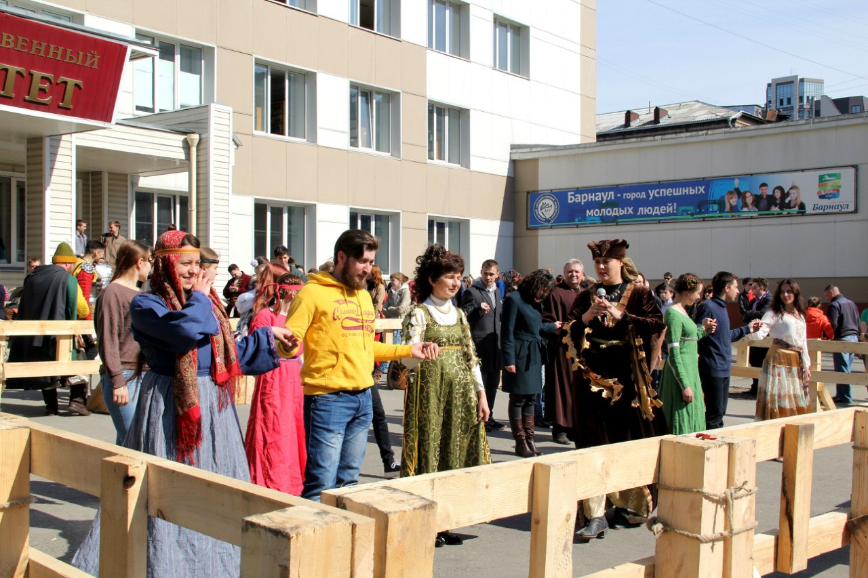
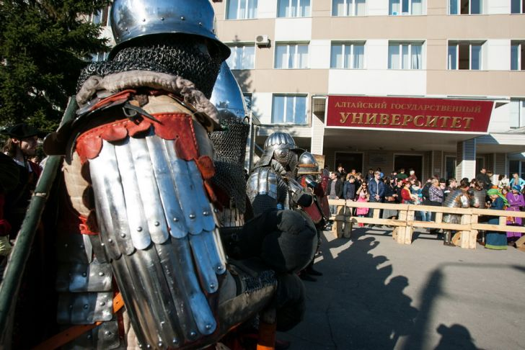
Турнир проводился на площадке перед корпусом «С» АлтГУ (пр.Социалистический, 68)

Slide 3
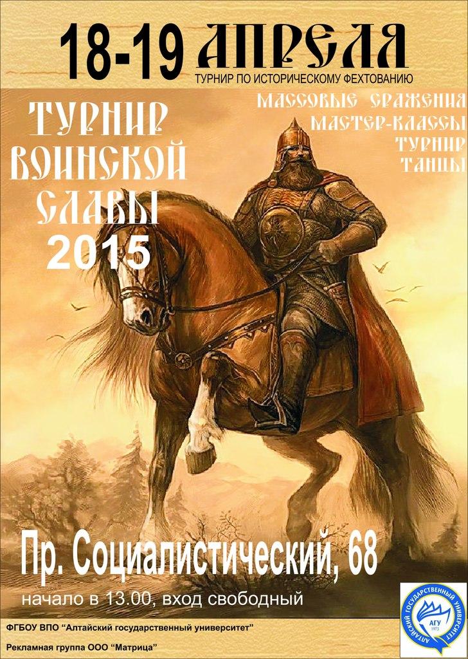
Программа турнира состояла из четырех параллельных процессов:
Боевая составляющая;
Культурно-танцевальная составляющая;
Экспозиционная составляющая;
Обучающая составляющая.

Slide 4
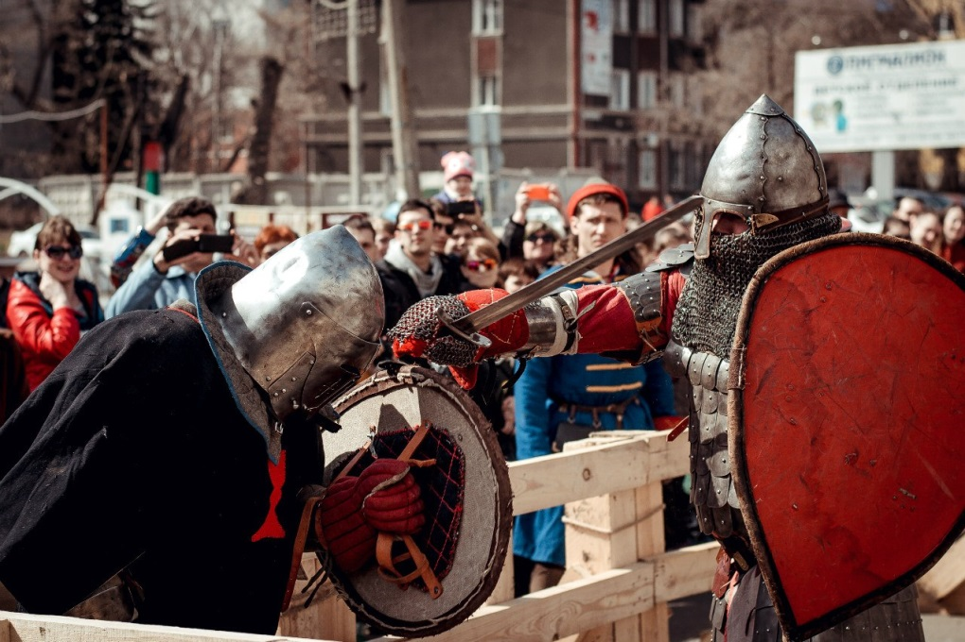
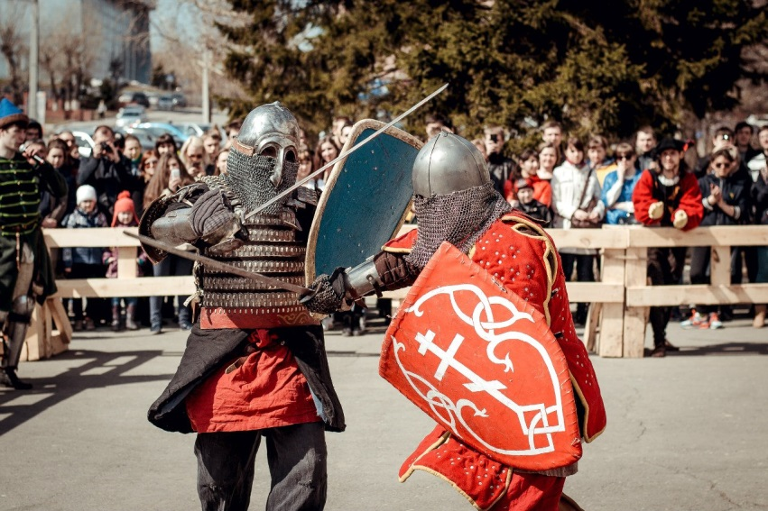
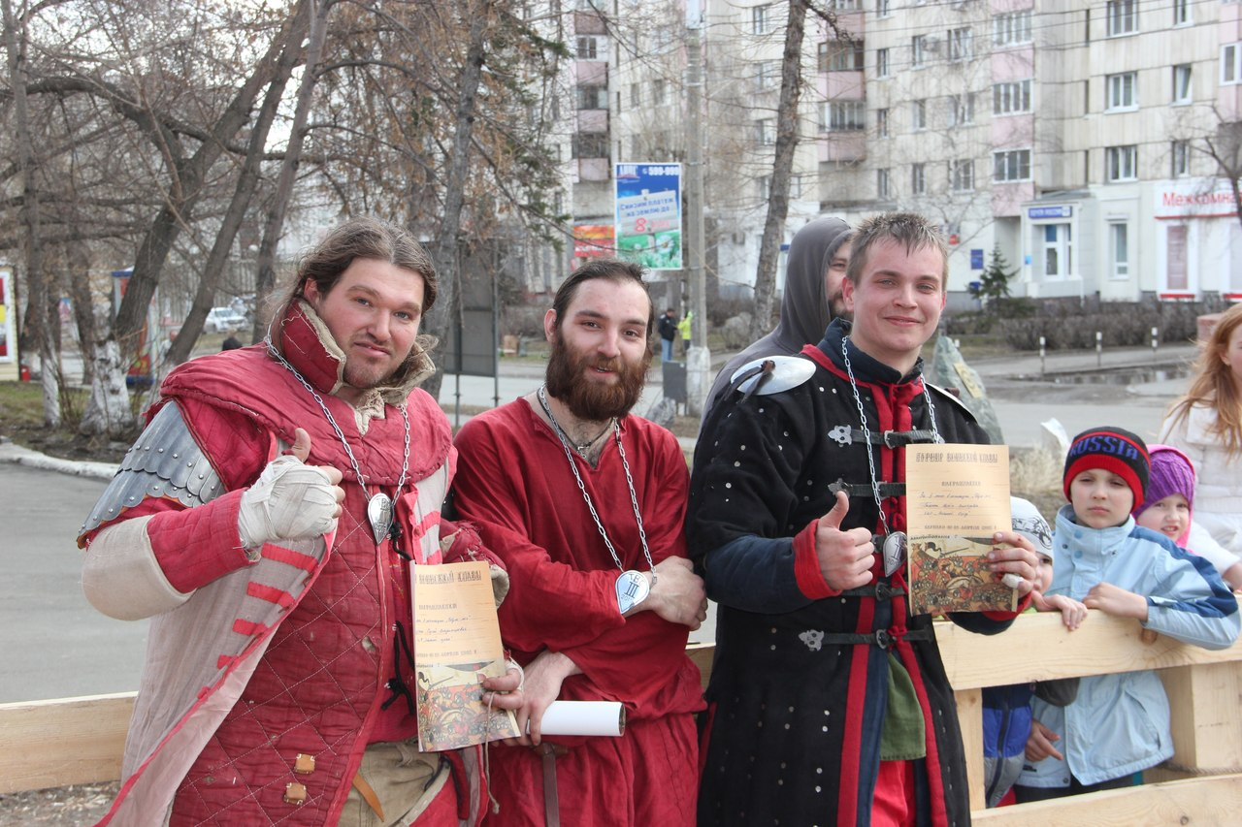
Турнир «Щит и меч»

Slide 5
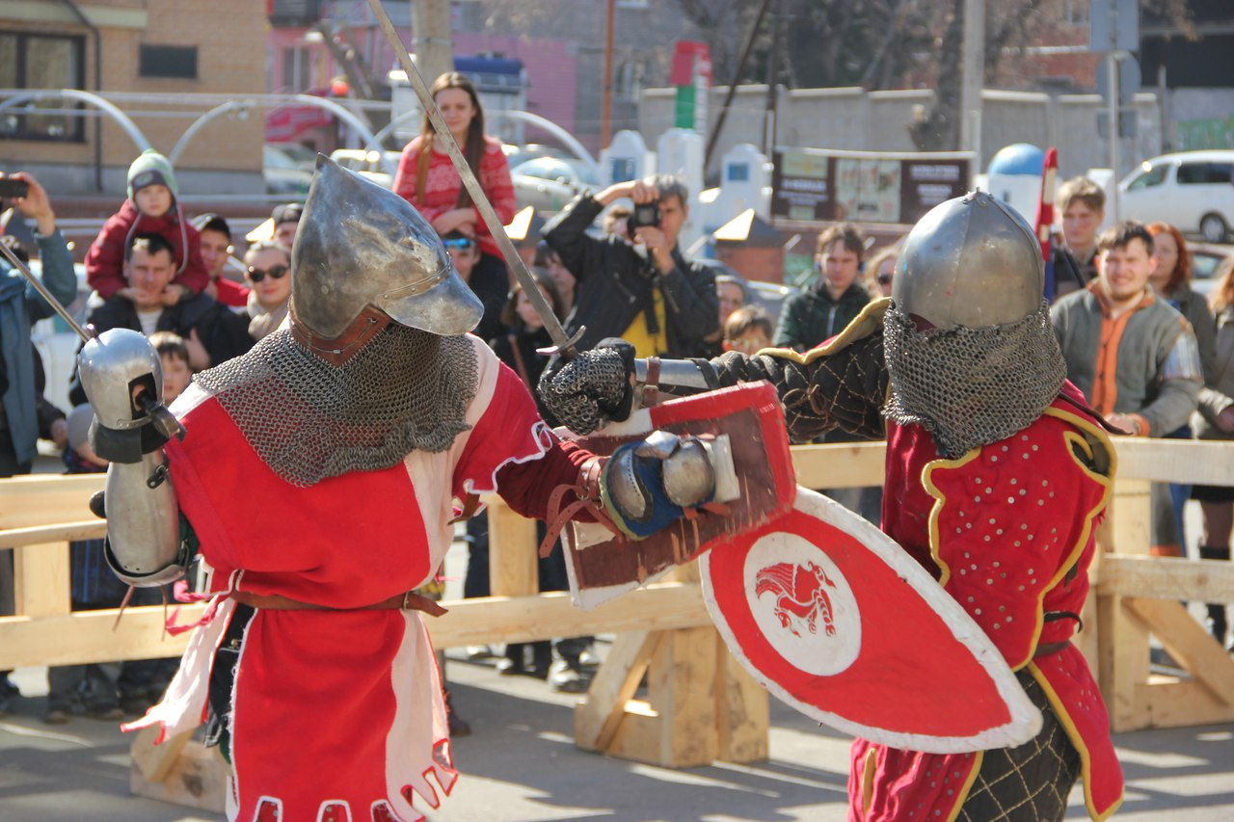
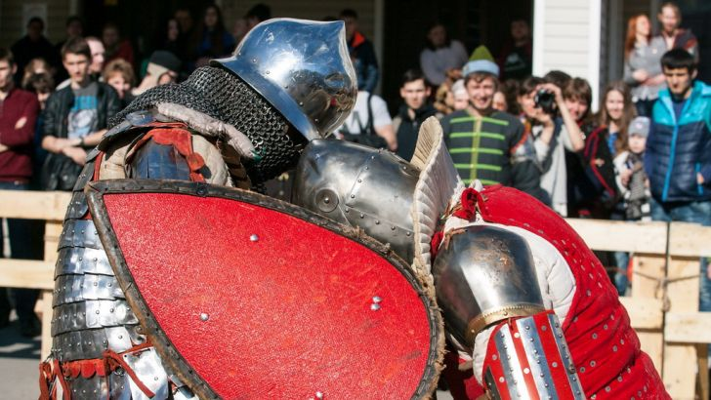
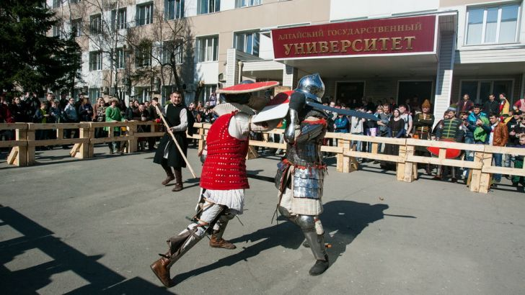
Профессиональные бои

Slide 6
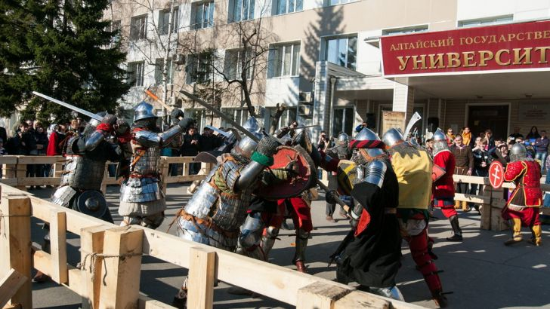
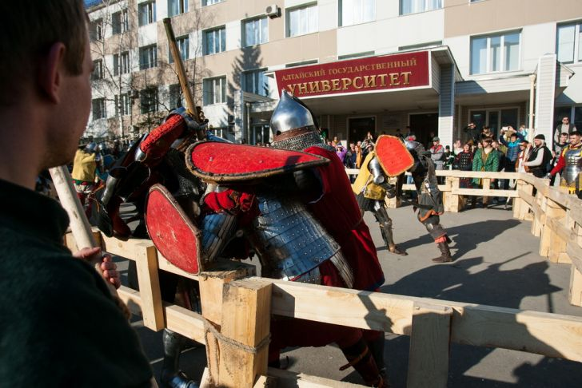
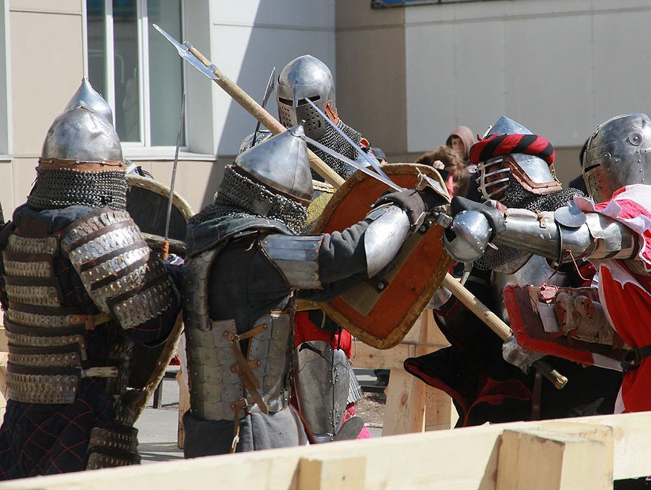
Массовые сходы – бугурты

Slide 7
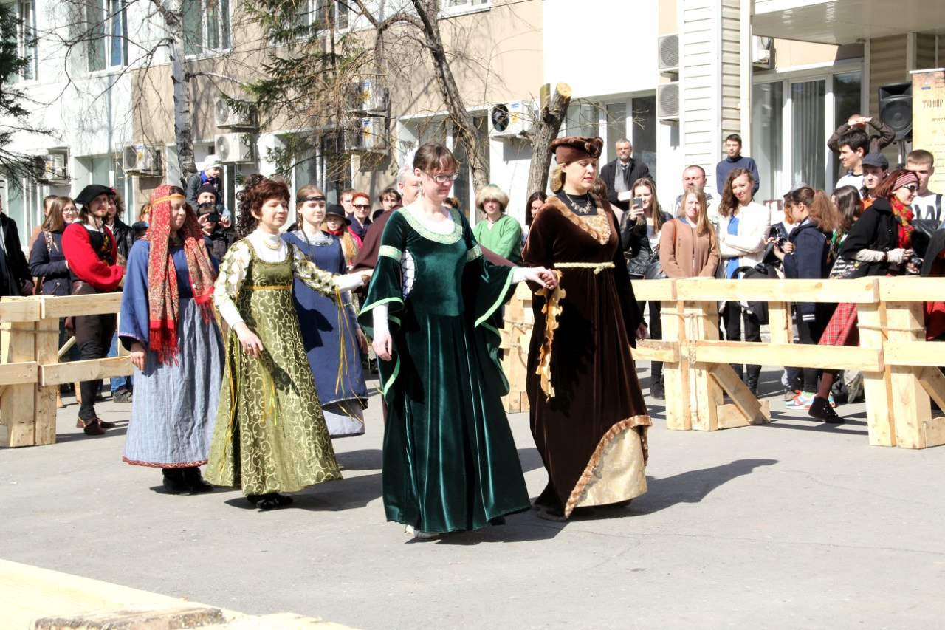
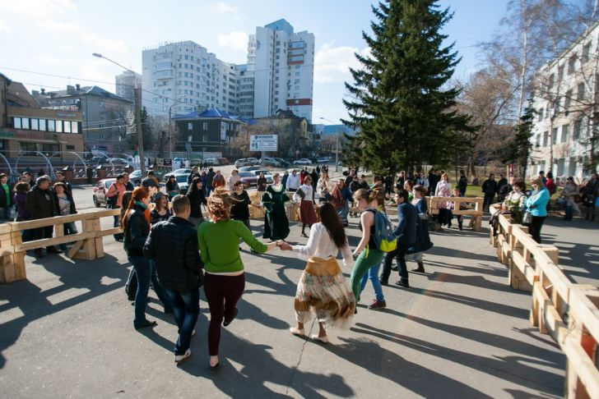
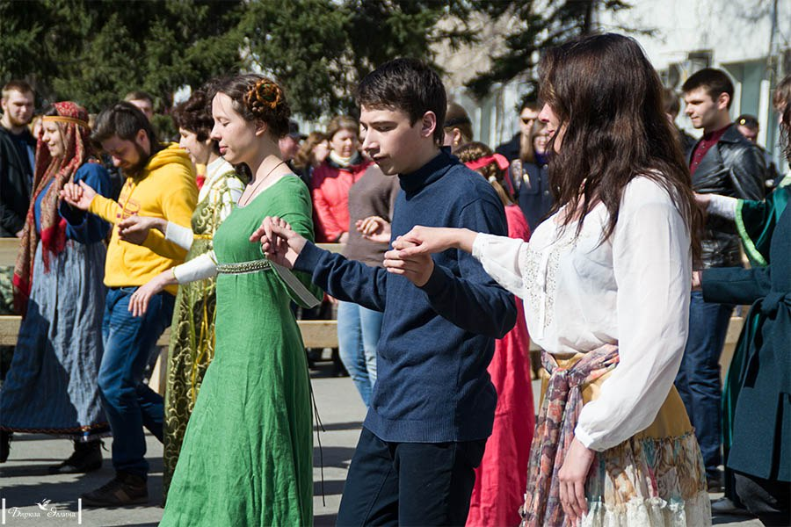
Исторические танцы народов мира

Slide 8
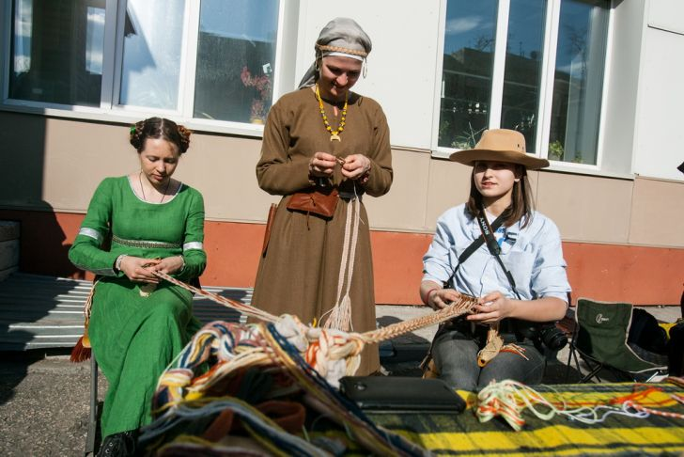
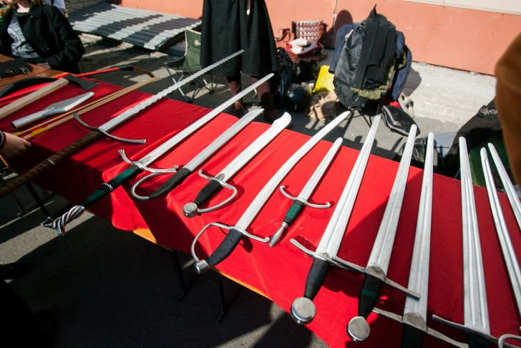
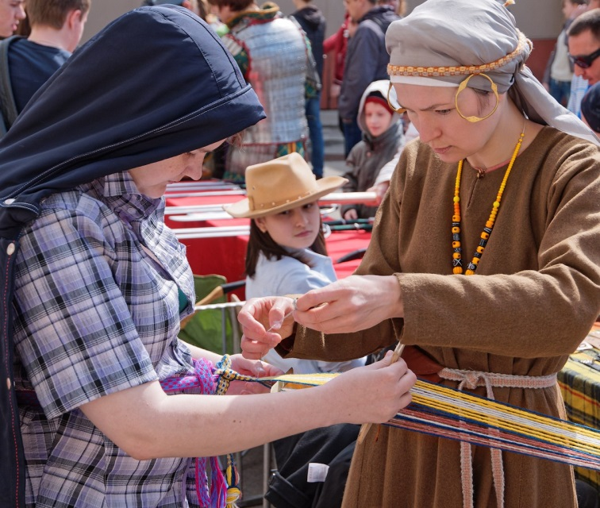
Экспозиции и мастер-классы

Slide 9
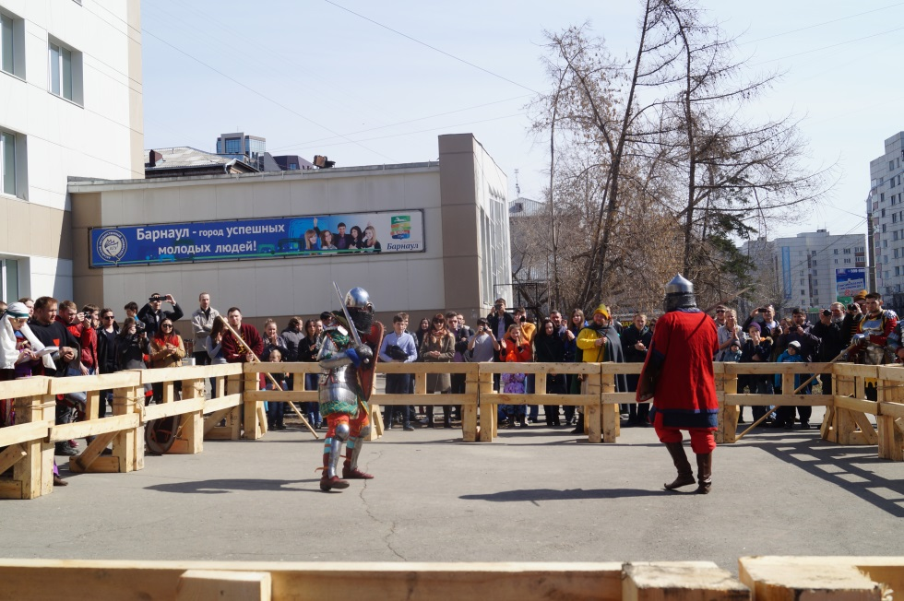
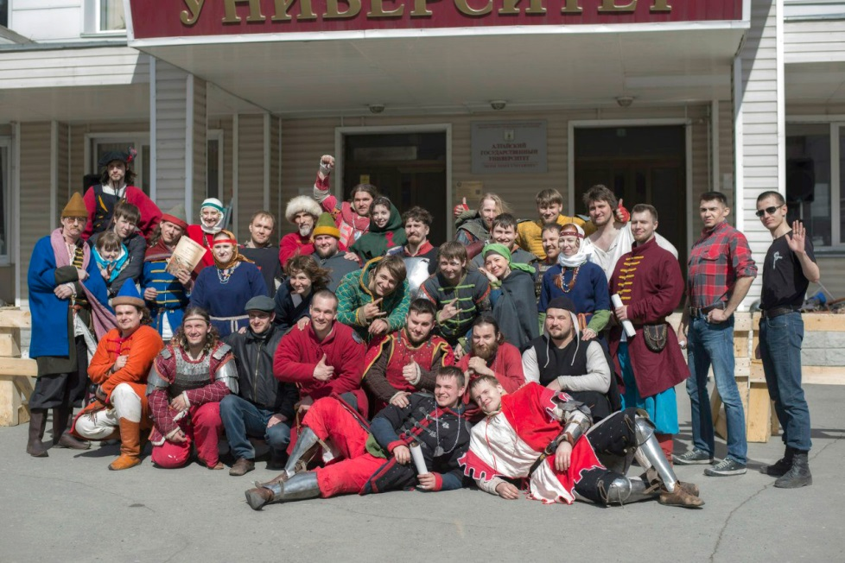
Турнир собрал большое количество зрителей и участников

Slide 10
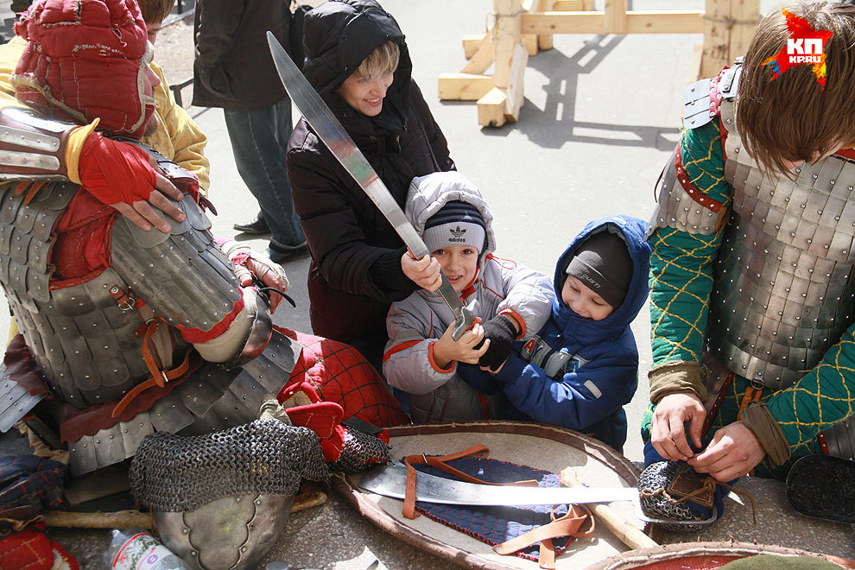
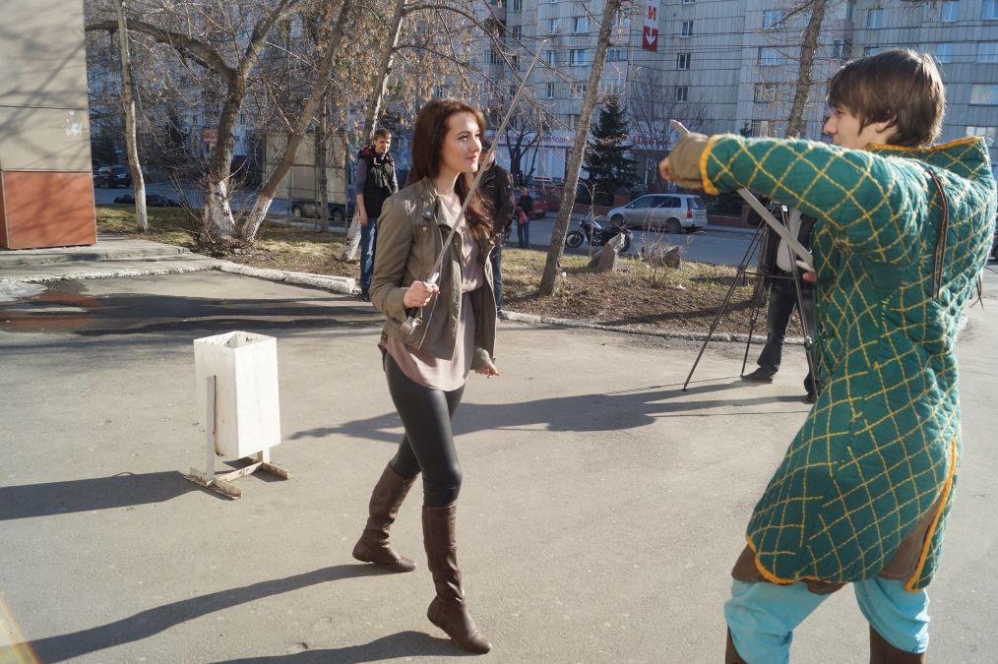
Студенты и другие зрители получили возможность не только посмотреть на яркое и зрелищное мероприятие, но и поучаствовать в большинстве активностей

Slide 11
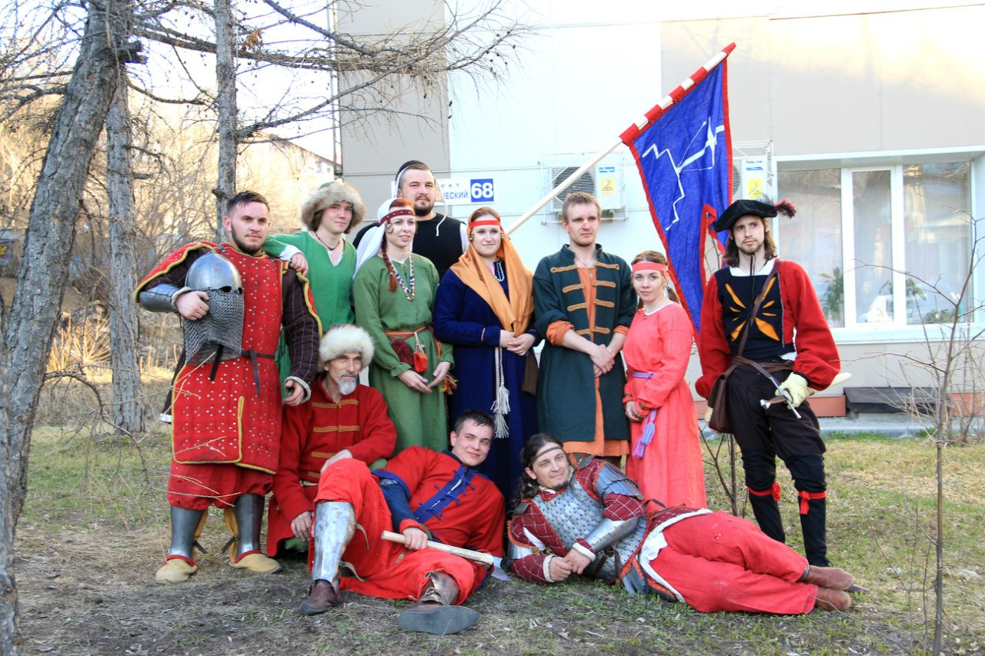
Студенты-организаторы планируют провести еще более масштабный турнир в следующем году

